Slide 1
이미지 처리와 CNN
이미지 데이터셋, 이미지 전처리, CNN, VGG16, ResNet

Slide 2
01_
02_
03_
04_
05_
지난시간 복습
데이터셋 소개 - Fashion_MNIST , CIFAR10
이미지 전처리
Convolutional Neural Network
VGG16 , Resnet

Slide 3
01
지난시간 복습

Slide 4
지난시간 복습
전체 그림
큰그림을 먼저 보시고 세부로 넘어갈게요.
데이터 구축하기
데이터 불러오기
(내장데이터 혹은 csv,json)
데이터 split하기
(보통 8:2 로 나눔. state 고정)
2. 모델 구축하기
model 객체 구축하기 (sequential layer 쌓기)
model compile하기 (옵티마이저, 손실함수, 평가지표)
3. 모델 학습하기
fit으로 학습하기 (데이터, 라벨, 에폭지정)
4. 평가 및 추론하기
model.evaluate, 평가
model.predict , 추론

Slide 5
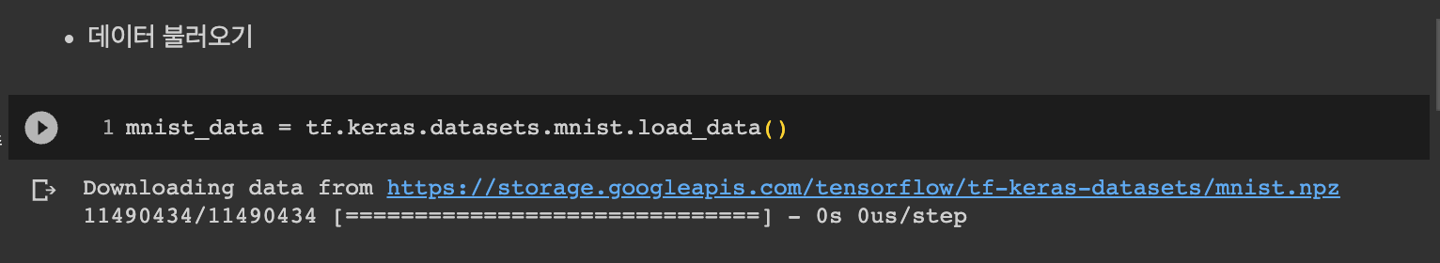
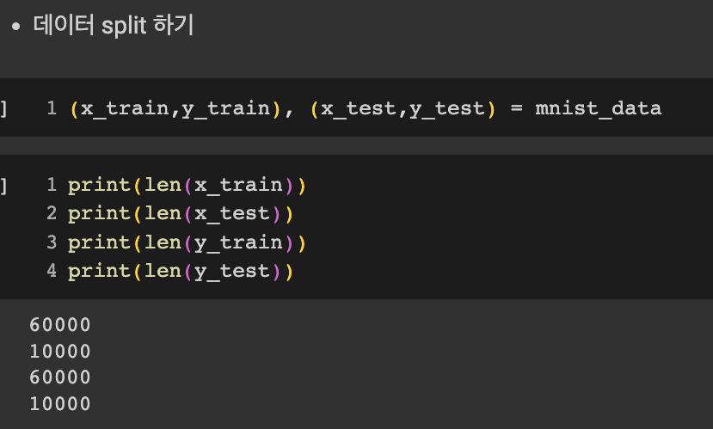
지난시간 복습
전체 그림
코드와 같이 살펴보기
데이터 구축하기
데이터 불러오기
(내장데이터 혹은 csv,json)
데이터 split하기
(보통 8:2 로 나눔. state 고정)

Slide 6
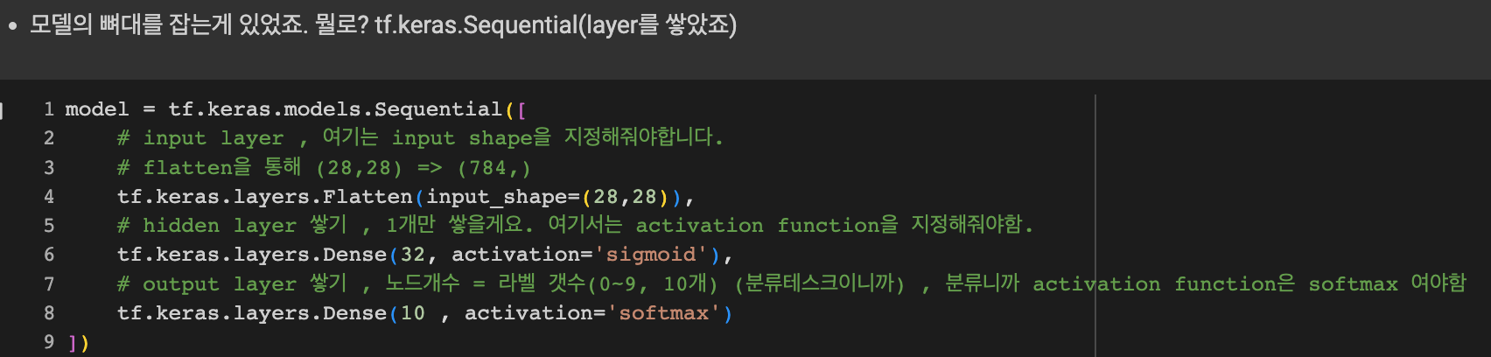
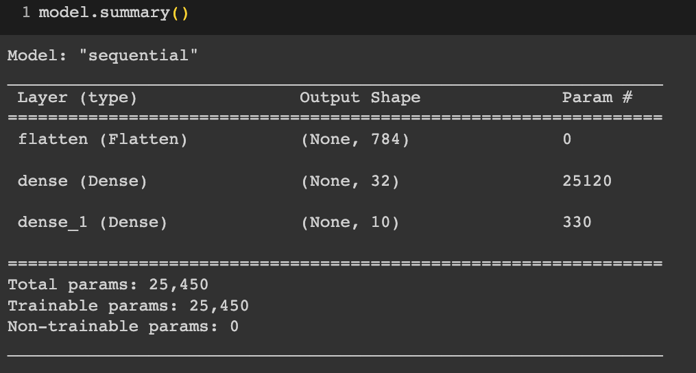
지난시간 복습
전체 그림
코드와 같이 살펴보기
2. 모델 구축하기
model 객체 구축하기 (sequential layer 쌓기)
model compile하기 (옵티마이저, 손실함수, 평가지표)

Slide 7
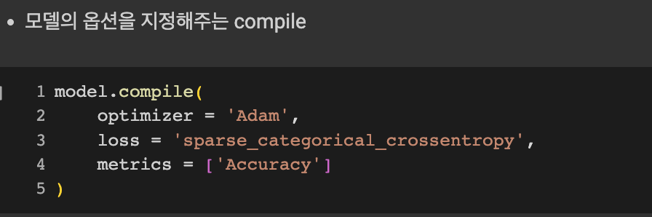
지난시간 복습
전체 그림
코드와 같이 살펴보기
2. 모델 구축하기
model 객체 구축하기 (sequential layer 쌓기)
model compile하기 (옵티마이저, 손실함수, 평가지표)

Slide 8
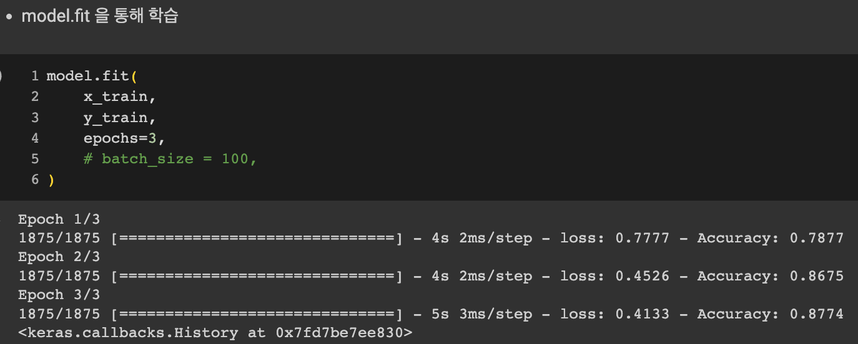
지난시간 복습
전체 그림
코드와 같이 살펴보기
3. 모델 학습하기
fit으로 학습하기 (데이터, 라벨, 에폭지정)

Slide 9
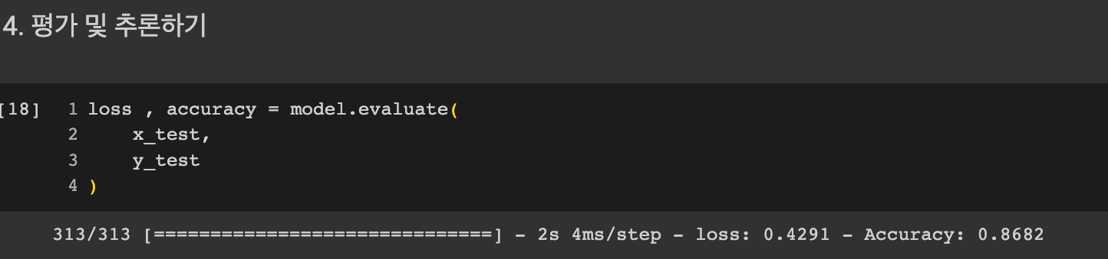
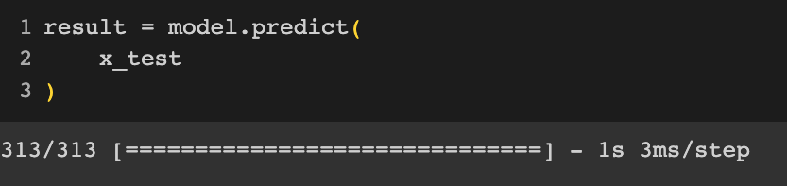
지난시간 복습
전체 그림
코드와 같이 살펴보기
4. 평가 및 추론하기
model.evaluate, 평가
model.predict , 추론

Slide 10
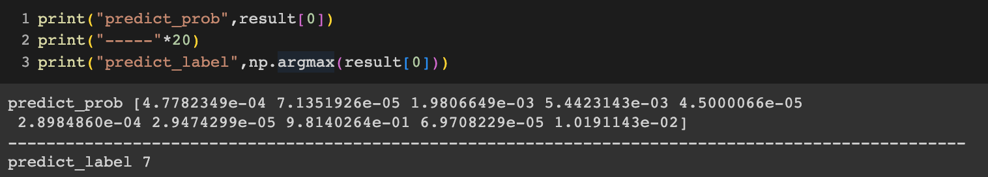
지난시간 복습
전체 그림
코드와 같이 살펴보기
4. 평가 및 추론하기
model.evaluate, 평가
model.predict , 추론

Slide 11
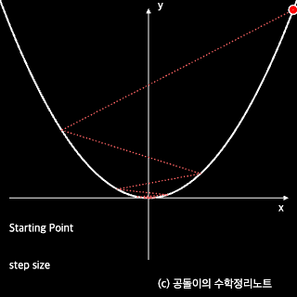
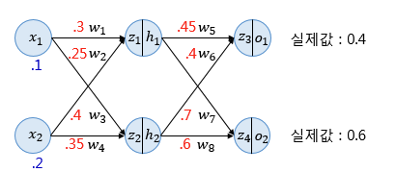
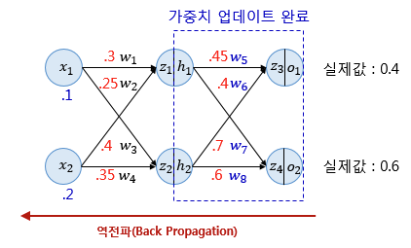
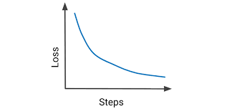
지난시간 복습
경사하강법
모델이 학습하는 과정
순전파(forward) 진행
모델에 인풋을 넣어 출력층까지 통과하는 전과정
2. Loss 계산
모델의 예측값과 라벨값 사이에 계산
3. Optimizer 동작
loss 에 대한 grad 계산
4. 역전파 진행
optimizer가 계산한 grad값으로 weight 업데이트
https://wikidocs.net/37406
https://angeloyeo.github.io/2020/08/16/gradient_descent.html

Slide 12
지난시간 복습
옵티마이저
GD > SGD > AdaGrad > RMSProp > Adam > AdamW …
경사하강법(Gradient Descent) : 손실함수를 정의하고 손실함수의 기울기를 계산하여 기울기의 반대 방향으로 매개변수를 업데이트한다.
SGD(Stochastic Gradient Descent) : 기본적인 최적화 알고리즘, 각 매개변수에 대한 손실함수의 기울기를 사용해서 매개변수 업데이트한다.
AdaGrad : SGD 단점을 보완하기 위해 만든 최적화 알고리즘, 각 매개변수의 기울기의 제곱의 합을 계산하고, 이 합을 사용하여 매개변수를 업데이트한다.
RMSProp : AdaGrad의 단점을 보완하기 위해 만든 최적화 알고리즘, AdaGrad와 같이 각 매개변수의 기울기의 제곱의 합을 계산하지만, 이전 Iter의 기울기의 제곱의 합을 사용하여 매개변수를 업데이트한다.
Adam : AdaGrad 와 RMSProp의 장점을 결합한 최적화 알고리즘, AdaGrad와 같이 각 매개변수의 기울기의 제곱의 합을 계산하지만, 이전 Iter의 기울기와 기울기의 제곱의 합을 사용하여 매개변수를 업데이트한다.
Notes:
SGD는 GD에 비해 계산이 빠르다. 전체에 대한 계산이 아닌 훈련샘플에 대해서 그레디언트를 업데이트하기떄문이다.
그로 인해 비선형 최적화 문제에 빠르게 답에 가까이 갈 수 있지만, 로컬 미니마에 빠질 위험이 있다.

Slide 13
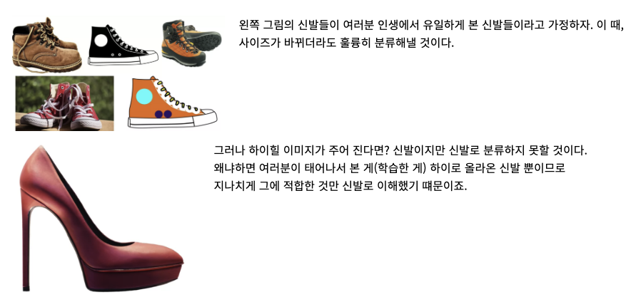
지난시간 복습
에폭(epoch)
한 번의 epoch는 인공 신경망에서 전체 데이터 셋에 대해 forward pass/backward pass 과정을 거친 것을 말함. 즉, 전체 데이터 셋에 대해 한 번 학습을 완료한 상태
적정수의 epoch을 설정해야 과대적합(Overfitting)되는 것을 방지할 수 있다.
물론, 너무 적으면 과소적합(Underfitting)이 될 수 있다.
오버피팅이란? =>
https://jonhyuk0922.tistory.com/129
https://jonhyuk0922.tistory.com/49

Slide 14
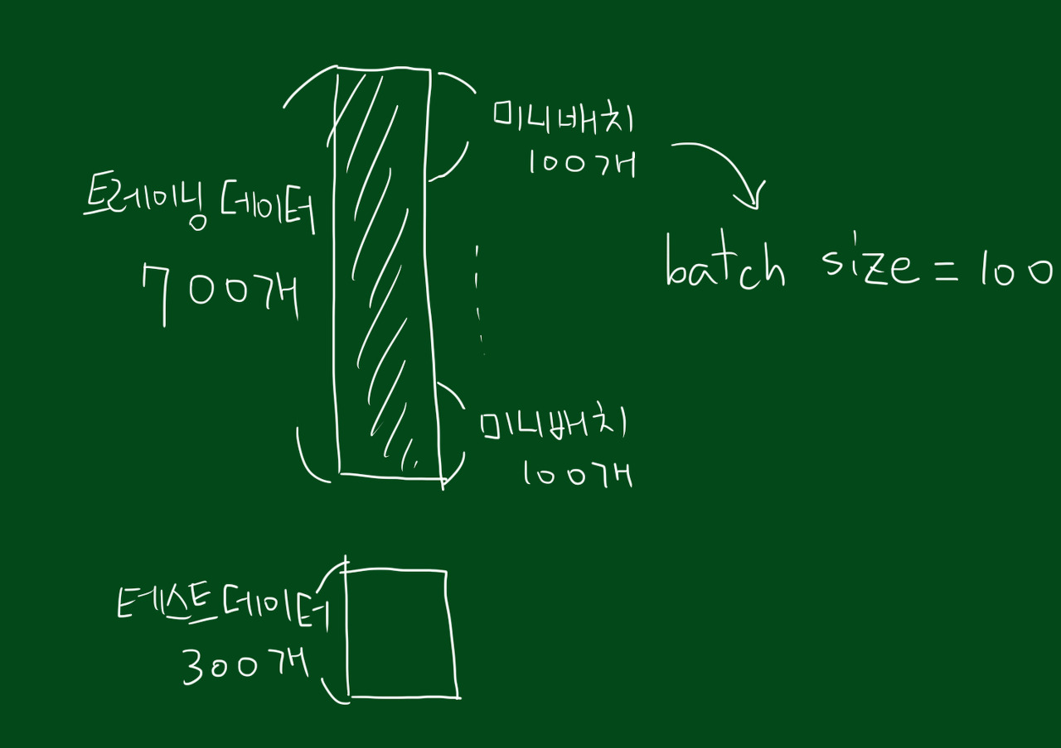
지난시간 복습
배치사이즈(batch_size)
batch size는 한번의 batch마다 주는 데이터 샘플의 size를 말한다. 이때, batch(원래 이름은 mini-batch)는 나눠진 데이터셋을 의미한다.
예를들어, 700개의 이미지로 이뤄진 데이터셋을 7개의 배치로 나눠서 학습시킨다면
배치사이즈는 700개를 7번의 배치로 나눈 100개가 된다.
https://jonhyuk0922.tistory.com/129
https://jonhyuk0922.tistory.com/49
Notes:
P.S) 미니 배치 사이즈를 조절하는 것이 모델에 어떠한 영향을 미치는 지에 대해 여러가지 논문들이 있다.
각 모델이나 상황별로 다르겠지만, 일반적으로 미니 배치 사이즈를 크게하면 peak-acc 값을 높일 수 있지만 , 미니배치 사이즈를 작게 가져가는 것이 전반적인 정확도의 안정성을 높일 수 있다.

Slide 15
지난시간 복습
반복(iteration)
iteration은 epoch을 나누어서 실행하는 횟수
즉, iteration은 1 epoch을 마치는데 필요한 미니배치 갯수이다.
https://jonhyuk0922.tistory.com/129
https://jonhyuk0922.tistory.com/49
Notes:
여기서 퀴즈

Slide 16
02
데이터셋 소개

Slide 17
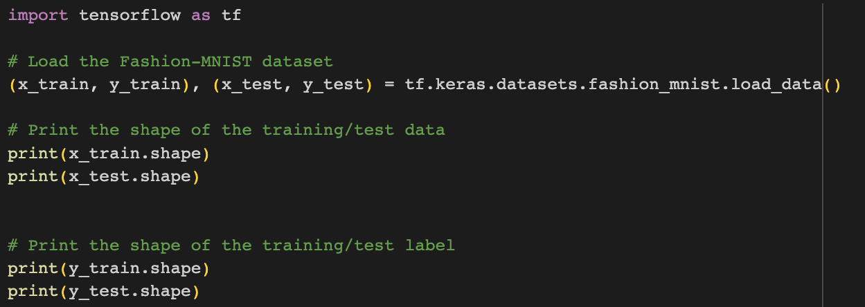
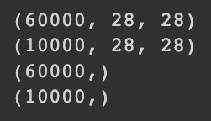
2. 데이터셋 소개
Fashion MNIST dataset (패션 데이터)
데이터셋 설명 - 0~255 사이의 값을 가진 28*28 옷이미지와 카테고리가 라벨로 달려있는 데이터셋
라벨 : 티셔츠/블라우스, 바지, 재킷/점퍼, 드레스, 샌들, 운동화, 셔츠, 가방, 앵클 부츠, 모자
2. 다운로드 방법 - tensorflow 내에 저장된 내장 데이터셋 로드
Notes:
퀴즈,

Slide 18
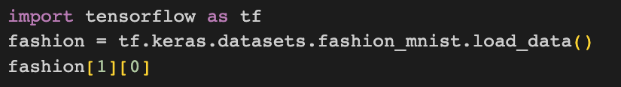
2. 데이터셋 소개
Fashion MNIST dataset (패션 데이터)
3. 데이터셋 구조
는 MNIST와 동일하다.
Notes:
위에 해당되는 데이터는 무엇?

Slide 19
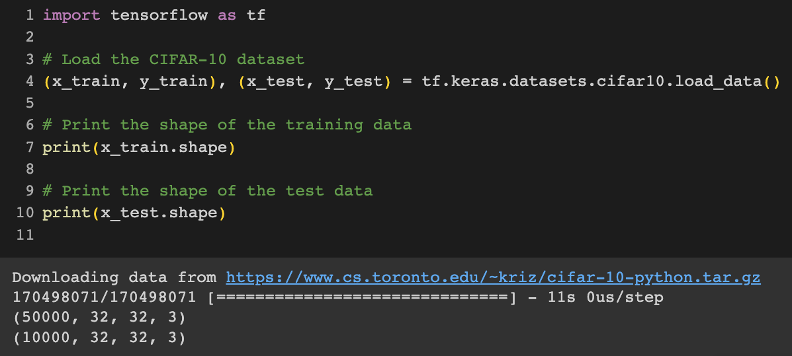
2. 데이터셋 소개
CIFAR10 dataset (이미지분류 데이터셋)
데이터셋 설명 - 0~255 사이의 픽셀값을 가진 32*32*3 컬러이미지와 물체명이 라벨로 달려있는 데이터셋
라벨 : ['airplane', 'automobile', 'bird', 'cat', 'deer', 'dog', 'frog', 'horse', 'ship', 'truck']
다운로드 방법 - tensorflow 내에 저장된 내장 데이터셋 로드

Slide 20
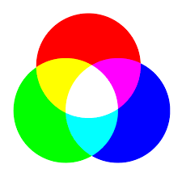
2. 데이터셋 소개
CIFAR10 dataset (이미지분류 데이터셋)
3. 데이터셋 구조
컬러데이터와 흑백데이터의 차이가 있다. 바로 “색상"이 존재한다.
우리는 색상을 R.G.B (Red, Green , Blue) 3가지를 통해서 나타낸다. => 3차원

Slide 21
03
이미지 전처리

Slide 22
3. 이미지 전처리
이미지 데이터의 Shape(모양)
예를 들어, CIFAR10 에서 [50000,32,32,3] 에서 각각의 값들은 무엇을 의미할까요?
Notes:
[갯수, 세로 픽셀, 가로 픽셀,3(RGB)] 로 통상적으로 사용된다.

Slide 23
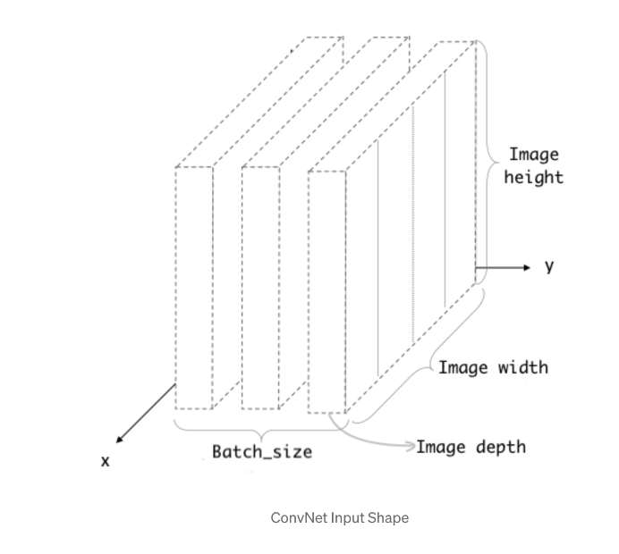
3. 이미지 전처리
이미지 데이터의 Shape(모양)
통상적으로 CNN 의 입력(Input)은 4D로 사용된다.
예시 : [100,32,32,3]
첫번째 값은 배치 사이즈, 몇장씩 입력할 것인지
두번째 값은 Image height , 이미지의 세로 길이
세번째 값은 Image width , 이미지의 가로 길이
네번째 값은 Image depth , RGB 값
https://jonhyuk0922.tistory.com/123
Notes:
[갯수, 세로 픽셀, 가로 픽셀,3(RGB)] 로 통상적으로 사용된다.

Slide 24
3. 이미지 전처리
이미지제너레이터(ImageDataGenerator)
데이터를 원하는 형태로 변환하여 증식하는데 사용되는 클래스
이미지 크기 조정 (rescale)
이미지 회전 (rotation_range)
이미지 뒤집기 (horizontal_flip, vertical_flip)
이미지 각도 변경(shear_range)
이미지 위치 변경(width_shift_range, height_shift_range)
이미지 확대(zoom range)
이미지 내 손실된 픽셀 채우기 (fill_mode)
이미지의 채널을 변경 (channel_shift_range)
https://www.tensorflow.org/api_docs/python/tf/keras/preprocessing/image/ImageDataGenerator
https://jonhyuk0922.tistory.com/49
Notes:
모양대로 자르기, 돌리기

Slide 25
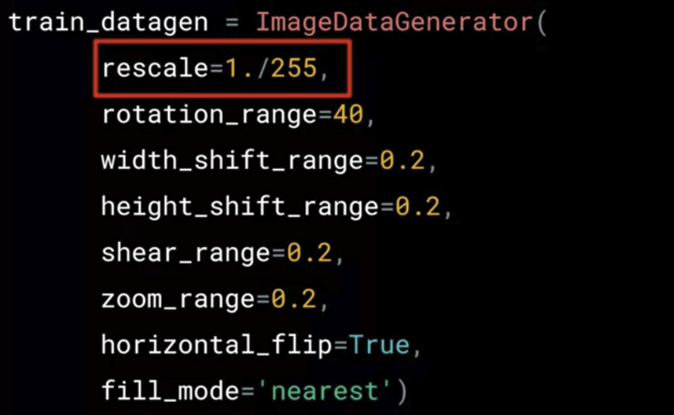
3. 이미지 전처리
이미지제너레이터(ImageDataGenerator)
데이터를 원하는 형태로 변환하여 증식하는데 사용되는 클래스
이미지 크기 조정 (rescale)
이미지 회전 (rotation_range)
이미지 뒤집기 (horizontal_flip, vertical_flip)
이미지 각도 변경(shear_range)
이미지 위치 변경(width_shift_range, height_shift_range)
이미지 확대(zoom range)
이미지 내 손실된 픽셀 채우기 (fill_mode)
이미지의 채널을 변경 (channel_shift_range)
https://www.tensorflow.org/api_docs/python/tf/keras/preprocessing/image/ImageDataGenerator
https://jonhyuk0922.tistory.com/49
Notes:
모양대로 자르기, 돌리기

Slide 26
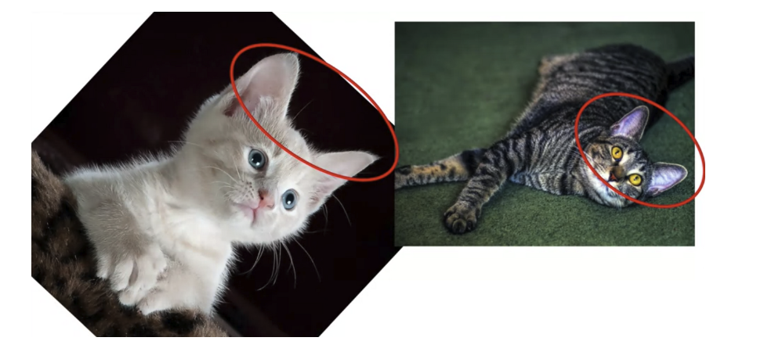
3. 이미지 전처리
이미지제너레이터(ImageDataGenerator)
데이터를 원하는 형태로 변환하여 증식하는데 사용되는 클래스
이미지 회전 (rotation_range)
https://www.tensorflow.org/api_docs/python/tf/keras/preprocessing/image/ImageDataGenerator
https://jonhyuk0922.tistory.com/49
Notes:
모양대로 자르기, 돌리기

Slide 27
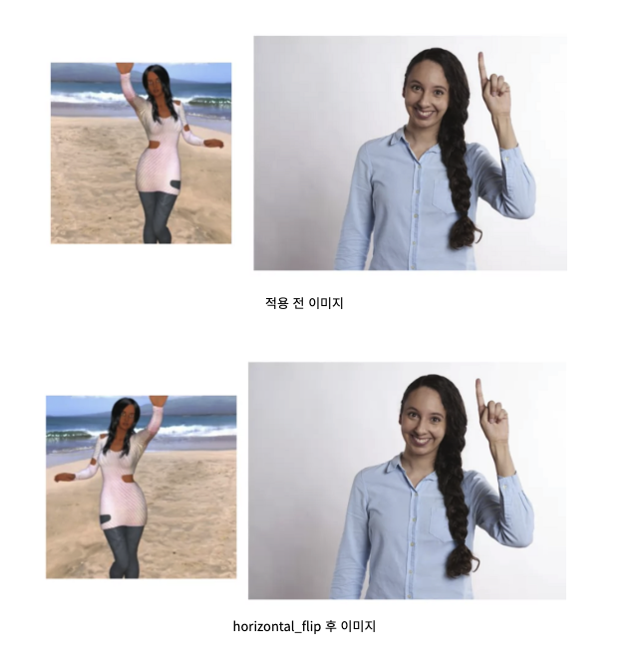
3. 이미지 전처리
이미지제너레이터(ImageDataGenerator)
데이터를 원하는 형태로 변환하여 증식하는데 사용되는 클래스
2. 이미지 뒤집기 (horizontal_flip, vertical_flip)
https://www.tensorflow.org/api_docs/python/tf/keras/preprocessing/image/ImageDataGenerator
https://jonhyuk0922.tistory.com/49
Notes:
모양대로 자르기, 돌리기

Slide 28
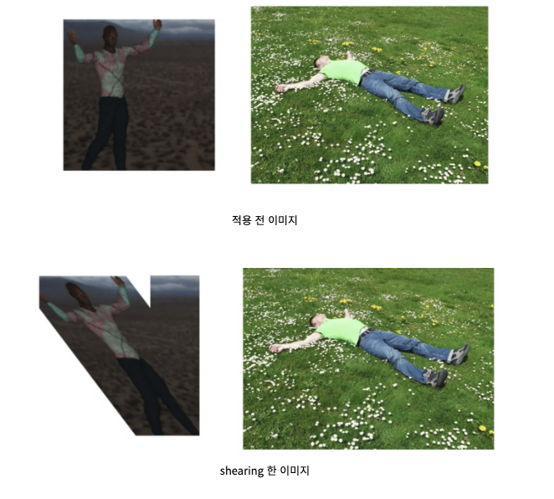
3. 이미지 전처리
이미지제너레이터(ImageDataGenerator)
데이터를 원하는 형태로 변환하여 증식하는데 사용되는 클래스
3. 이미지 각도 변경(shear_range)
https://www.tensorflow.org/api_docs/python/tf/keras/preprocessing/image/ImageDataGenerator
https://jonhyuk0922.tistory.com/49
Notes:
모양대로 자르기, 돌리기

Slide 29
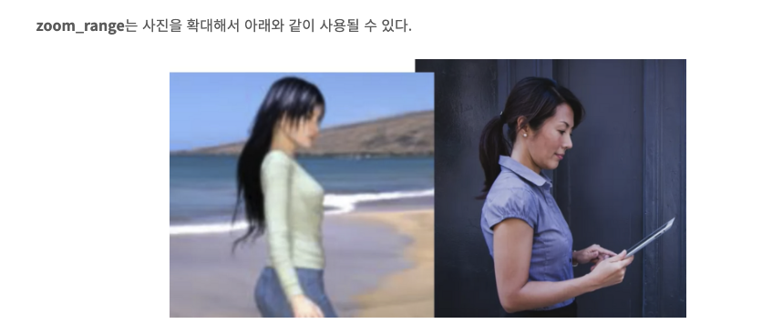
3. 이미지 전처리
이미지제너레이터(ImageDataGenerator)
데이터를 원하는 형태로 변환하여 증식하는데 사용되는 클래스
4. 이미지 확대(zoom range)
https://www.tensorflow.org/api_docs/python/tf/keras/preprocessing/image/ImageDataGenerator
https://jonhyuk0922.tistory.com/49
Notes:
모양대로 자르기, 돌리기

Slide 30
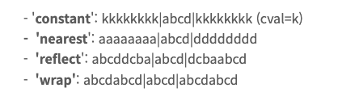
3. 이미지 전처리
이미지제너레이터(ImageDataGenerator)
데이터를 원하는 형태로 변환하여 증식하는데 사용되는 클래스
5. 이미지 내 손실된 픽셀 채우기 (fill_mode)
https://www.tensorflow.org/api_docs/python/tf/keras/preprocessing/image/ImageDataGenerator
https://jonhyuk0922.tistory.com/49
Notes:
모양대로 자르기, 돌리기

Slide 31
3. 이미지 전처리
이미지 정규화
정규화란 무엇인가?

Slide 32
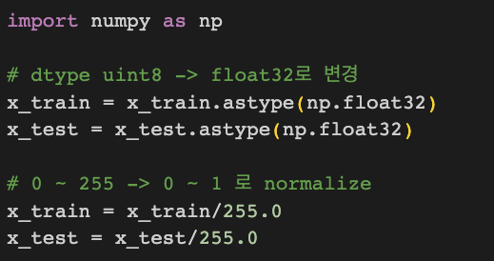
3. 이미지 전처리
이미지 정규화
정규화란 무엇인가?
이미지 데이터의 0 ~ 255 범위의 값을 0 ~ 1 범위로 변경하는 것.
코드는 아래와 같다.

Slide 33
3. 이미지 전처리
이미지 정규화
왜 해주는 것일까?
이미지 데이터의 범위를 일관되게 유지하여 학습에 용이하다.
모델의 픽셀에 대한 오버피팅을 방지할 수 있다.
모델이 특징을 더 잘 파악하여 성능을 향상시킨다.

Slide 34
04
Convolutional Neural Network

Slide 35
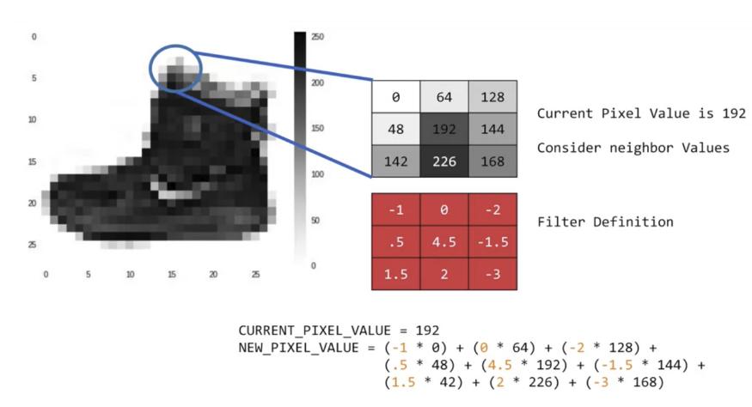
4. Convolutional Neural Network
Convolutional layer
이미지의 특징을 잘 추출하기 위해 사용되는 레이어
커널을 통해 이미지에서 특징을 추출함.
https://jonhyuk0922.tistory.com/42
https://www.tensorflow.org/api_docs/python/tf/keras/layers/Conv2D
Notes:
필터 등 거리조절하는 인자들 배우기

Slide 36
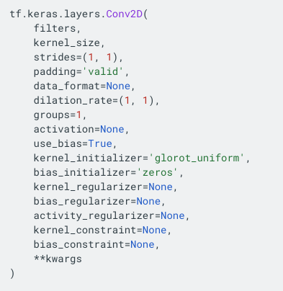
4. Convolutional Neural Network
Convolutional layer
이미지의 특징을 잘 추출하기 위해 사용되는 레이어
커널을 통해 이미지에서 특징을 추출함.
https://jonhyuk0922.tistory.com/42
https://www.tensorflow.org/api_docs/python/tf/keras/layers/Conv2D
Notes:
필터 등 거리조절하는 인자들 배우기

Slide 37
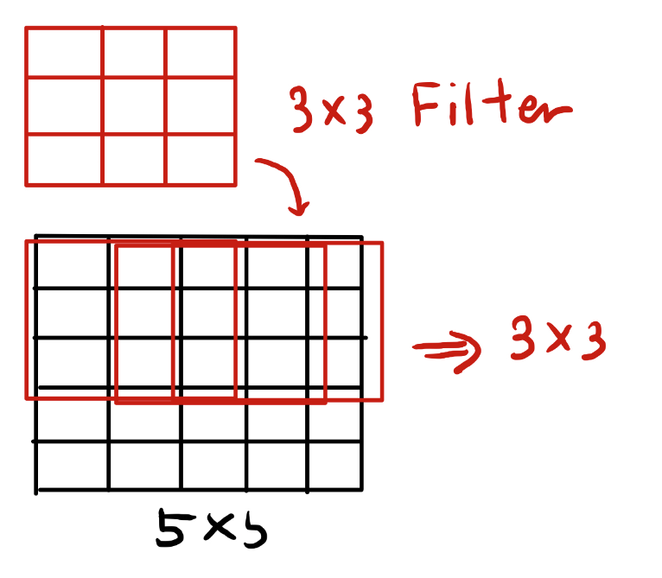
4. Convolutional Neural Network
Convolutional layer
이미지의 특징을 잘 추출하기 위해 사용되는 레이어
커널 사이즈가 (3,3) 이라면 아래와 같이 진행된다.
https://jonhyuk0922.tistory.com/42
https://www.tensorflow.org/api_docs/python/tf/keras/layers/Conv2D
Notes:
필터 등 거리조절하는 인자들 배우기

Slide 38
4. Convolutional Neural Network
Convolutional layer
이미지의 특징을 잘 추출하기 위해 사용되는 레이어
커널 사이즈가 (3,3) 이라면 아래와 같이 진행된다. (stride는 몇칸씩 옮길지 지정)
input : 28 x28 , kernel size : 3x3 , stride: (1,1) -> output : ???
https://jonhyuk0922.tistory.com/42
https://www.tensorflow.org/api_docs/python/tf/keras/layers/Conv2D
Notes:
필터 등 거리조절하는 인자들 배우기

Slide 39
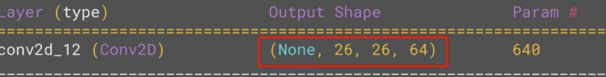
4. Convolutional Neural Network
Convolutional layer
이미지의 특징을 잘 추출하기 위해 사용되는 레이어
커널 사이즈가 (3,3) 이라면 아래와 같이 진행된다. (stride는 몇칸씩 옮길지 지정)
input : 28 x28 , kernel size : 3x3 , stride: (1,1) -> output : 26 x 26
https://jonhyuk0922.tistory.com/42
https://www.tensorflow.org/api_docs/python/tf/keras/layers/Conv2D
Notes:
필터 등 거리조절하는 인자들 배우기

Slide 40
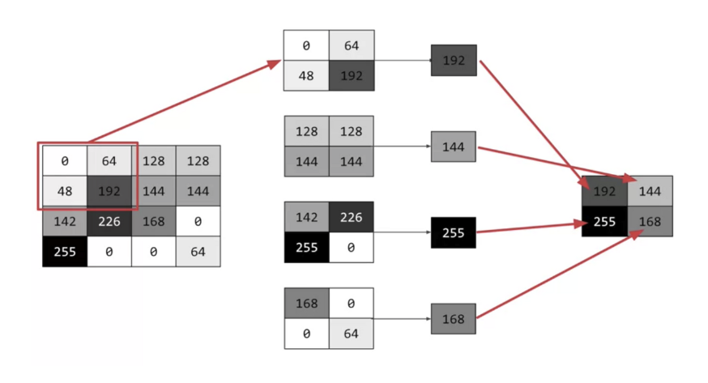
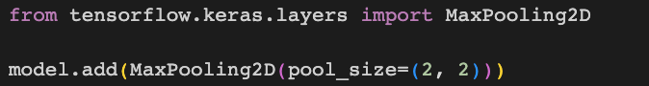
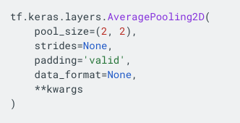
4. Convolutional Neural Network
Pooling layer
이미지의 크기를 줄이고 노이즈를 제거하는데 사용되는 레이어
2가지 풀링 방법 존재 : Max or Average pooling (아래 예시는 max pooling)
https://jonhyuk0922.tistory.com/42
https://www.tensorflow.org/api_docs/python/tf/keras/layers/AveragePooling2D
https://www.tensorflow.org/api_docs/python/tf/keras/layers/MaxPooling2D
Notes:
퀴즈

Slide 41
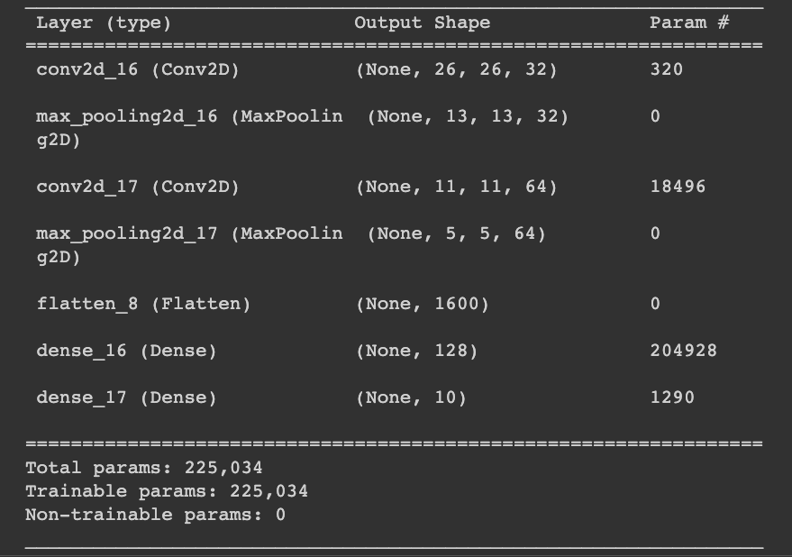
4. Convolutional Neural Network
Pooling layer
이미지의 크기를 줄이고 노이즈를 제거하는데 사용되는 레이어
2가지 풀링 방법 존재 : Max or Average pooling (아래 예시는 max pooling)
https://jonhyuk0922.tistory.com/42
https://www.tensorflow.org/api_docs/python/tf/keras/layers/AveragePooling2D
https://www.tensorflow.org/api_docs/python/tf/keras/layers/MaxPooling2D
Notes:
퀴즈

Slide 42
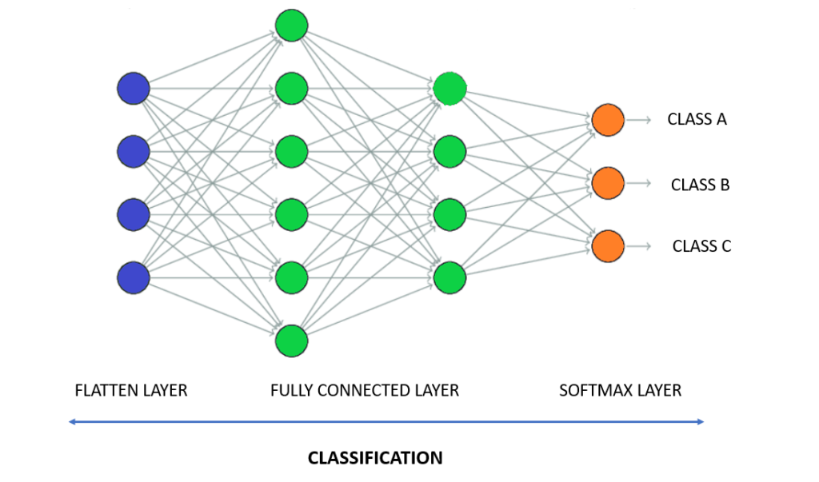
4. Convolutional Neural Network
Fully Connected layer
앞선 레이어들을 통과한 출력을 결합(쭉-펼쳐서) 이미지 분류하는데 사용되는 레이어
구조
https://indiantechwarrior.com/fully-connected-layers-in-convolutional-neural-networks/
Notes:
퀴즈

Slide 43
4. Convolutional Neural Network
Fully Connected layer
앞선 레이어들을 통과한 출력을 결합(쭉-펼쳐서) 이미지 분류하는데 사용되는 레이어
구조
https://indiantechwarrior.com/fully-connected-layers-in-convolutional-neural-networks/
Notes:
퀴즈

Slide 44
05
VGG16, ResNet

Slide 45
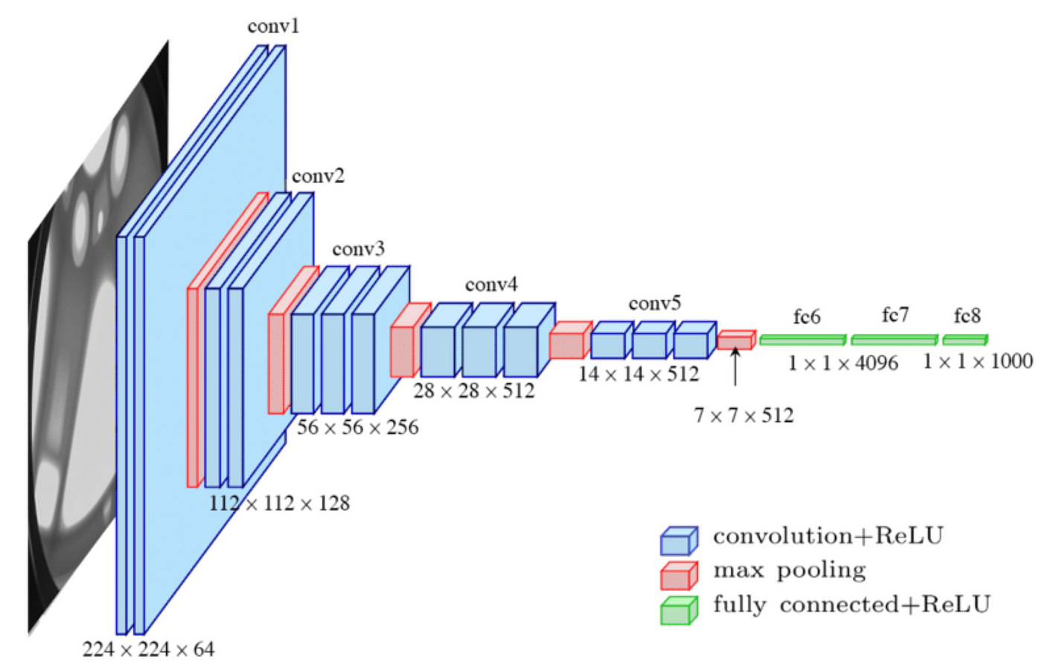
5. VGG16 , ResNet
VGG16
CNN 모델을 깊이 쌓아 이미지 분류 성능을 향상시킨 모델 , 2014년 ImageNet 우승
16,32,64,128,256개의 필터가 있는 컨볼루션 레이어 여러번 반복하는 구조
시사하는 바는 Conv + pool을 깊이 쌓을수록 성능이 향상됐다.
https://medium.com/mlearning-ai/an-overview-of-vgg16-and-nin-models-96e4bf398484

Slide 46
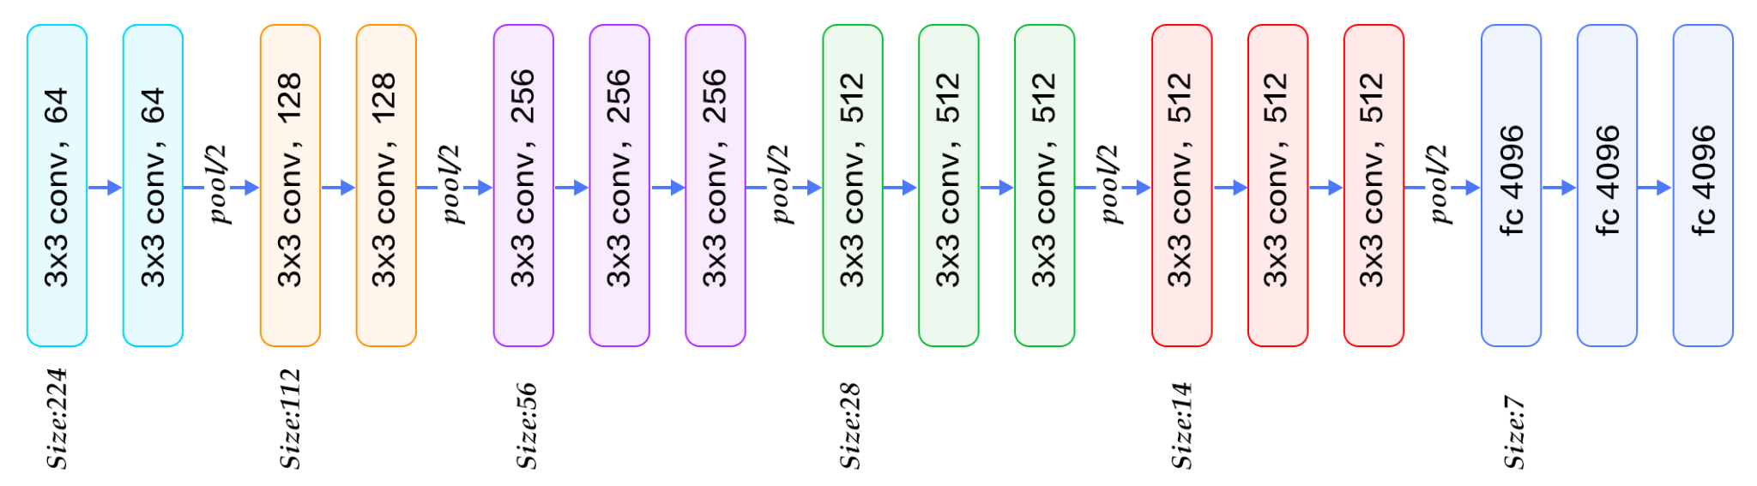
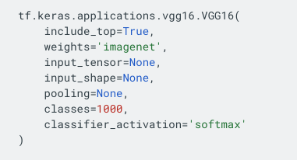
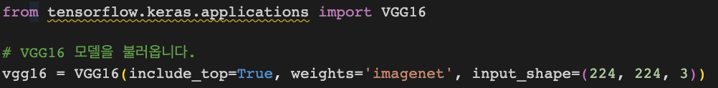
5. VGG16 , ResNet
VGG16
CNN 모델을 깊이 쌓아 이미지 분류 성능을 향상시킨 모델
https://www.kaggle.com/code/blurredmachine/vggnet-16-architecture-a-complete-guide
https://www.tensorflow.org/api_docs/python/tf/keras/applications/vgg16/VGG16

Slide 47
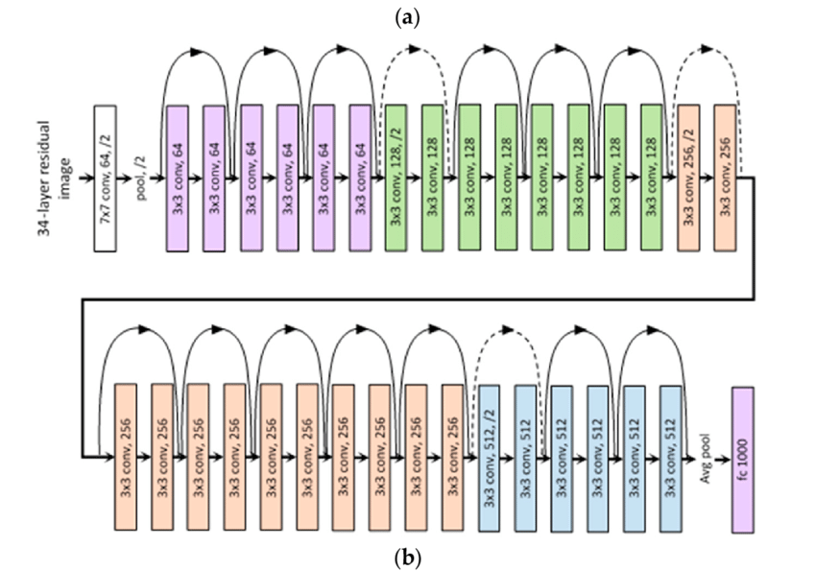
5. VGG16 , ResNet
ResNet
깊어지는 네트워크의 훈련을 안정화 시키는 skip connection(residual connection)을 통해 이미지 분류 성능 향상시킨 모델 , 2015년 ImageNet 우승
시사하는 바는, 학습의 안정화로 기존보다 더 깊게 쌓는 게 가능해졌다.

Slide 48
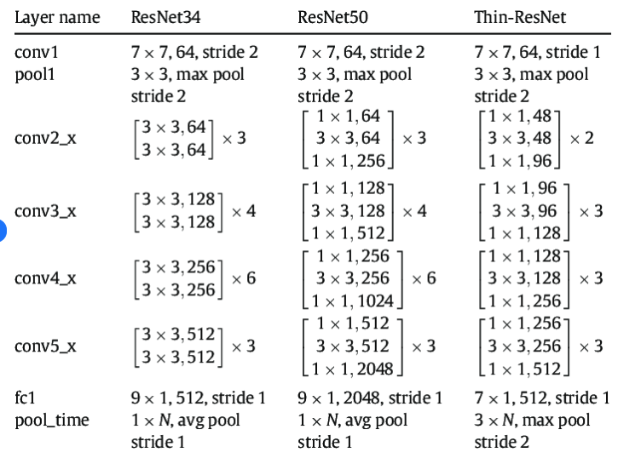
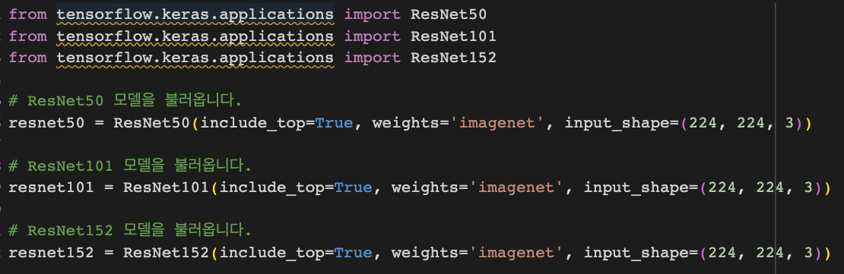
5. VGG16 , ResNet
ResNet
시사하는 바는, 학습의 안정화로 기존보다 더 깊게 쌓는 게 가능해졌다.
https://www.tensorflow.org/api_docs/python/tf/keras/applications/resnet
https://pytorch.org/hub/pytorch_vision_resnet/
Notes:
텐서플로우에서는 3가지 버전, 토치에서는 18과 34버전도 있다.

Slide 49
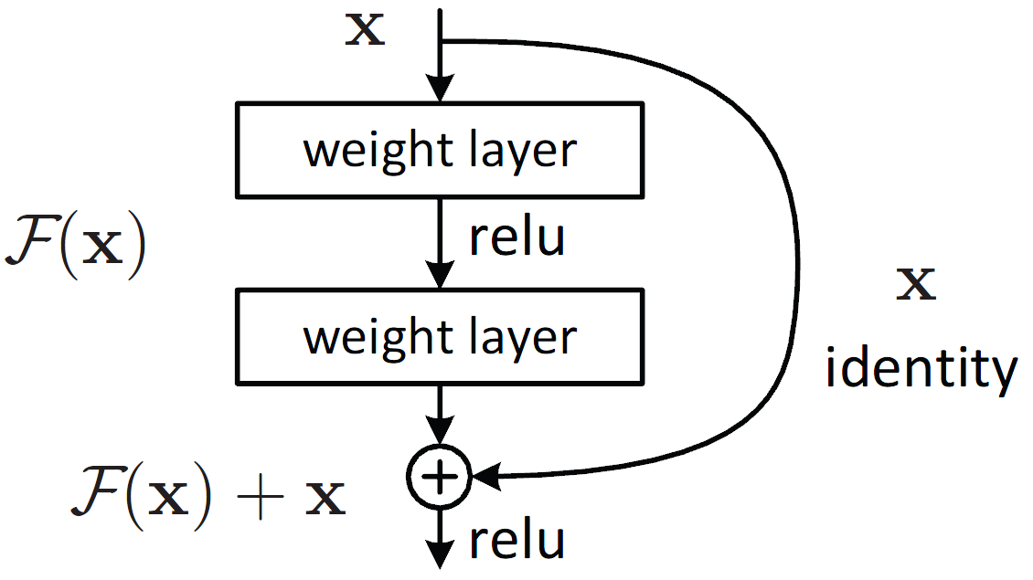
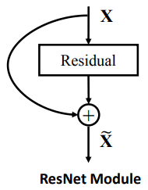
5. VGG16 , ResNet
Residual Connection
입력(x)에 함수(f)를 취한 출력(f(x))값 대신 f(x) + x를 사용하는 구조
https://paperswithcode.com/method/residual-connection

Slide 50
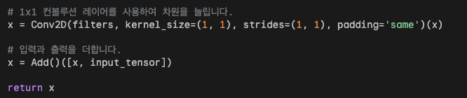
5. VGG16 , ResNet
Residual Connection
입력(x)에 함수(f)를 취한 출력(f(x))값 대신 f(x) + x를 사용하는 구조
https://paperswithcode.com/method/residual-connection

